Slide 1



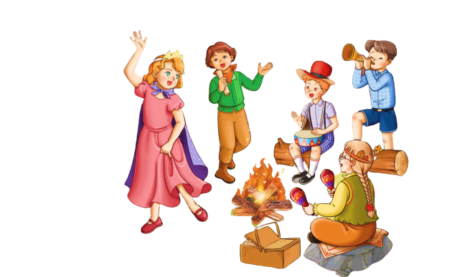
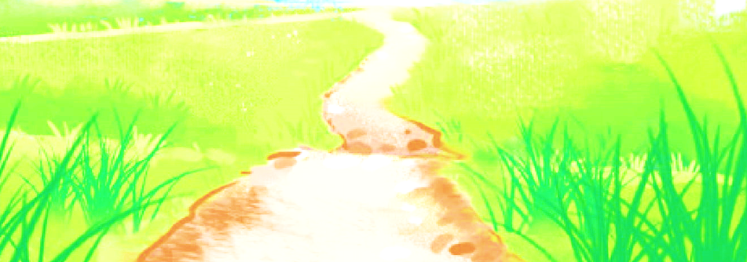
TIẾT 3

Slide 2


KHỞI
ĐỘNG

Slide 3



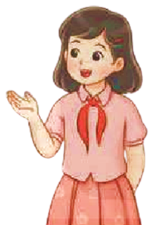

Trò chơi: “Ai nghe tài hơn”

Slide 4
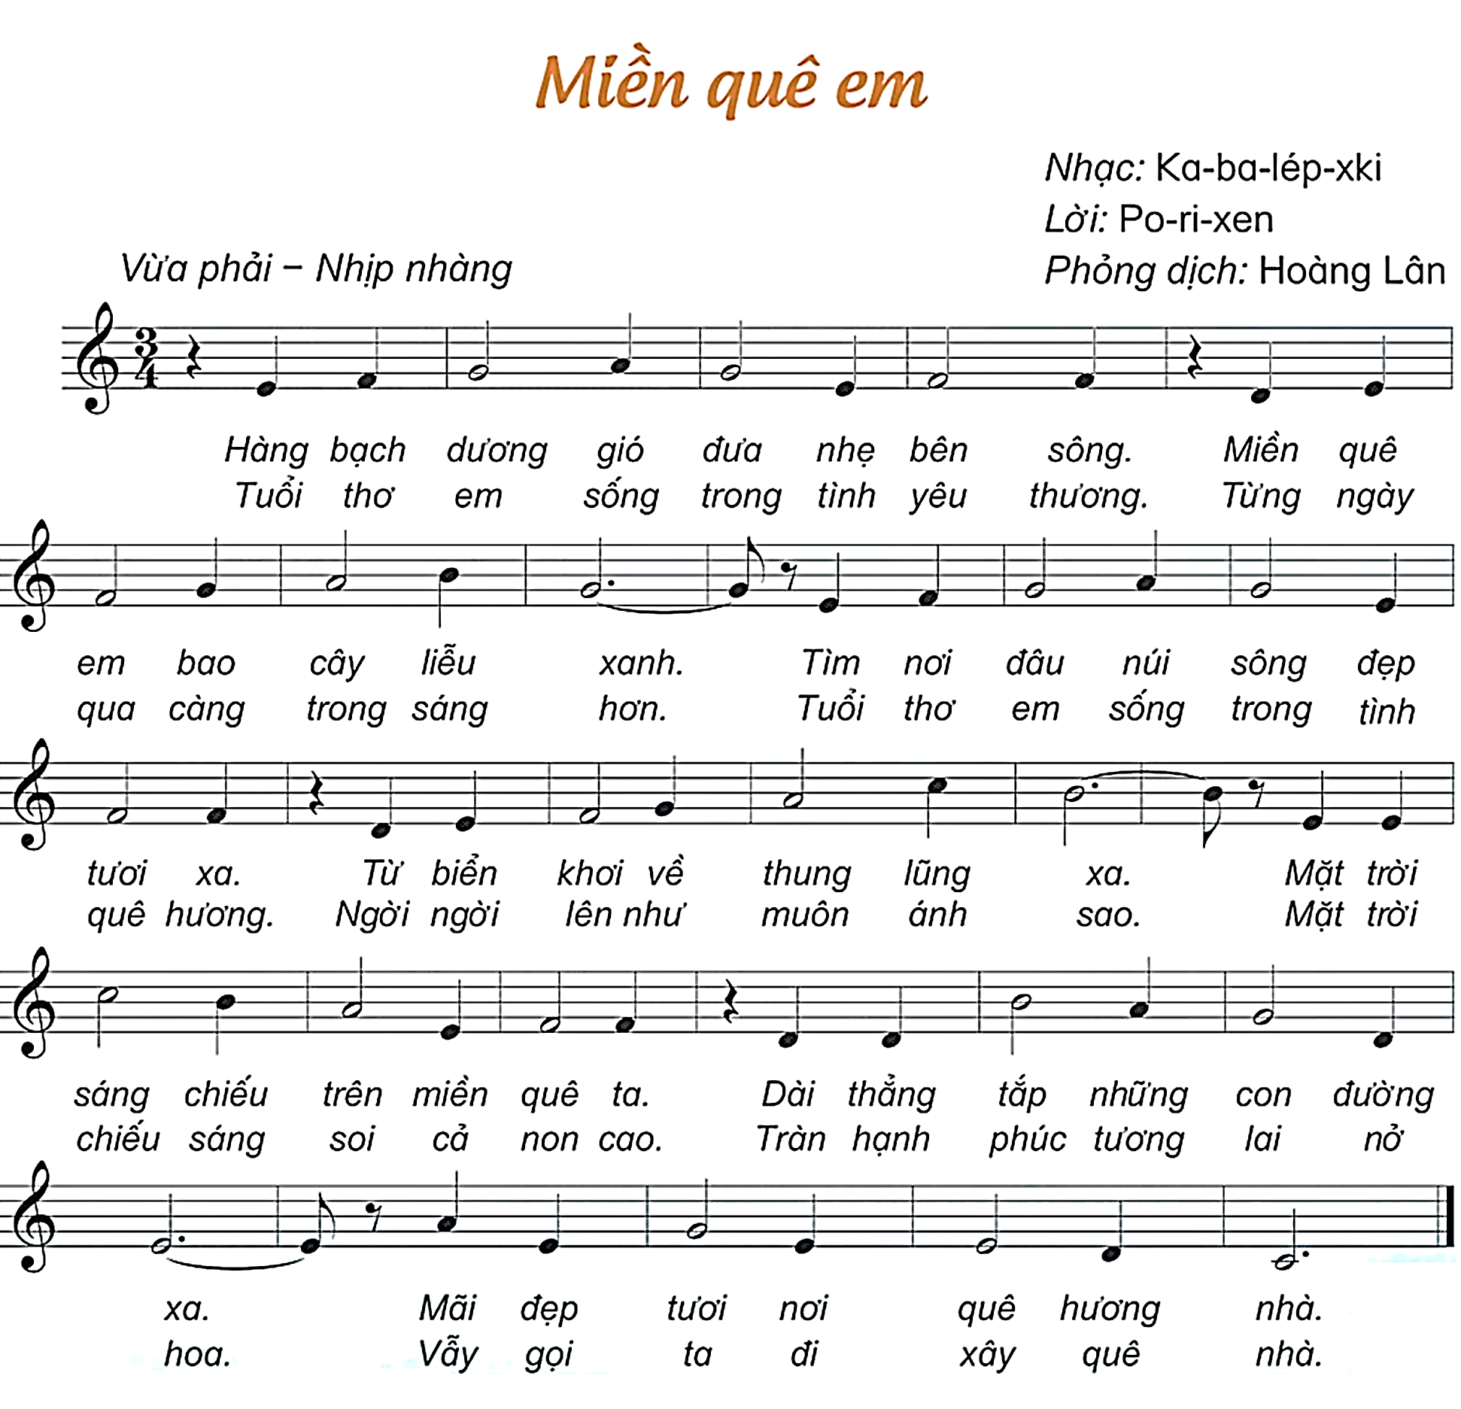


Slide 5
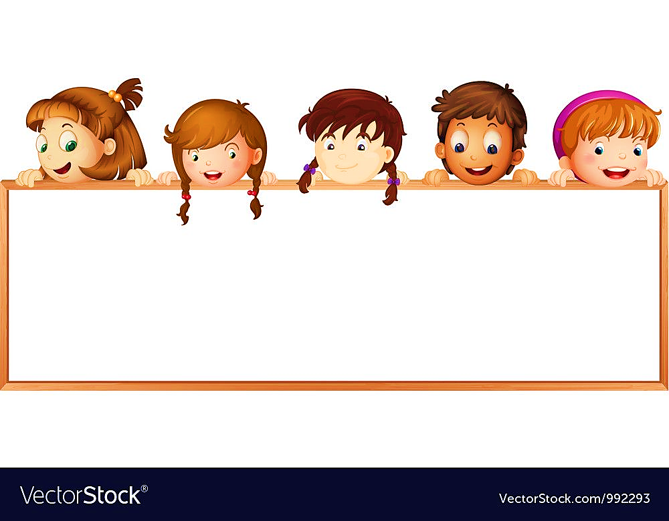


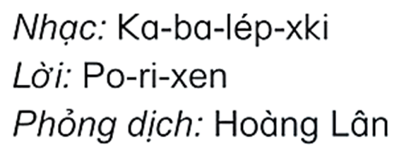

Slide 6
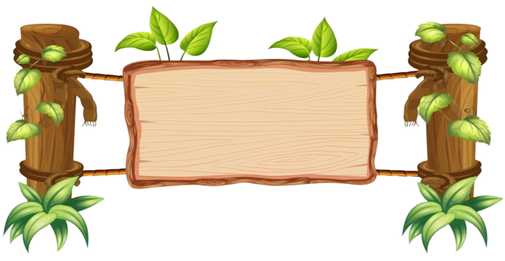
HÁT
THEO NHẠC ĐỆM

Slide 8
HÁT
KẾT HỢP GÕ ĐỆM

Slide 9
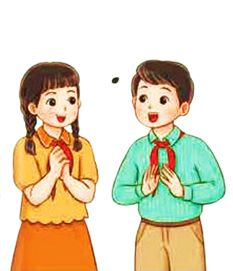


Slide 10

HÁT KẾT HỢP
VẬN ĐỘNG CƠ THỂ
THEO Ý THÍCH

Slide 11
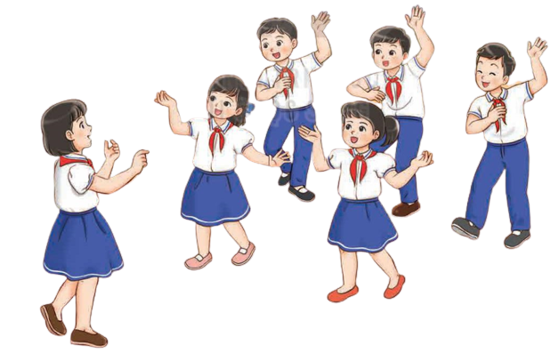

Slide 12

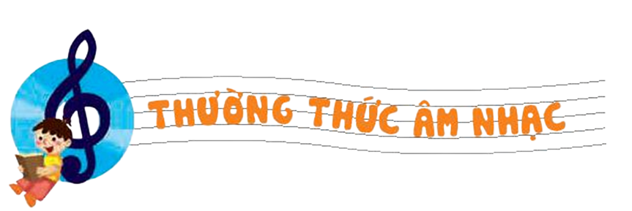
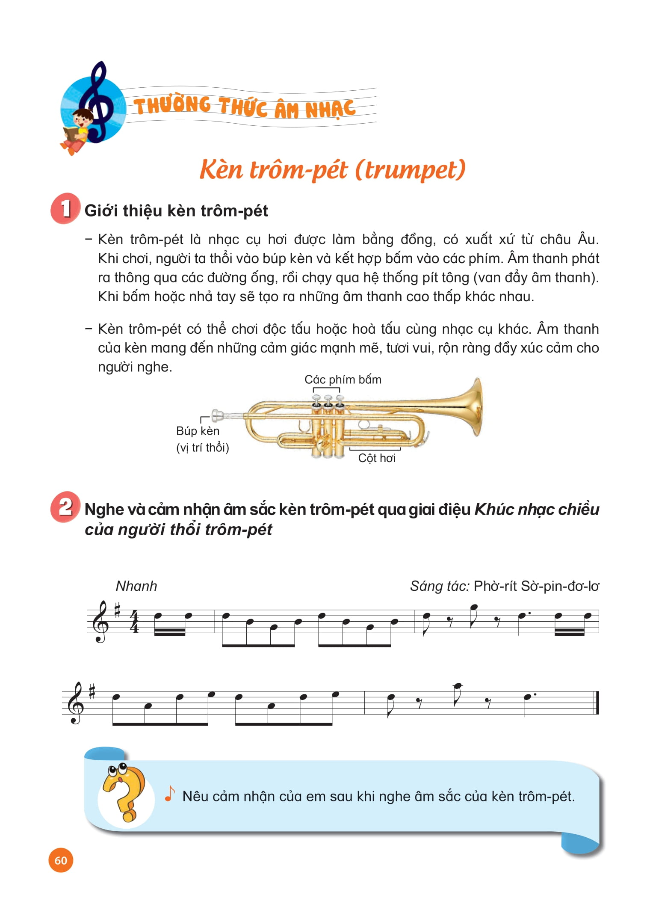

Slide 13

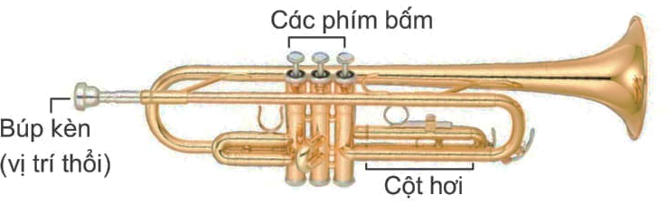

Slide 14



Slide 15


Slide 16

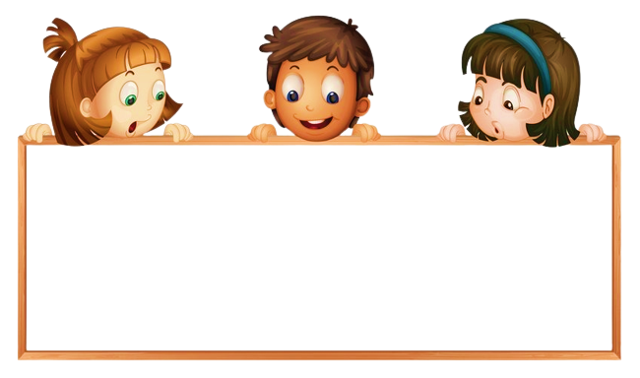

CÂU HỎI
Hãy nêu cảm nhận của em sau khi nghe âm thanh của kèn trumpet.

Slide 17



Slide 18
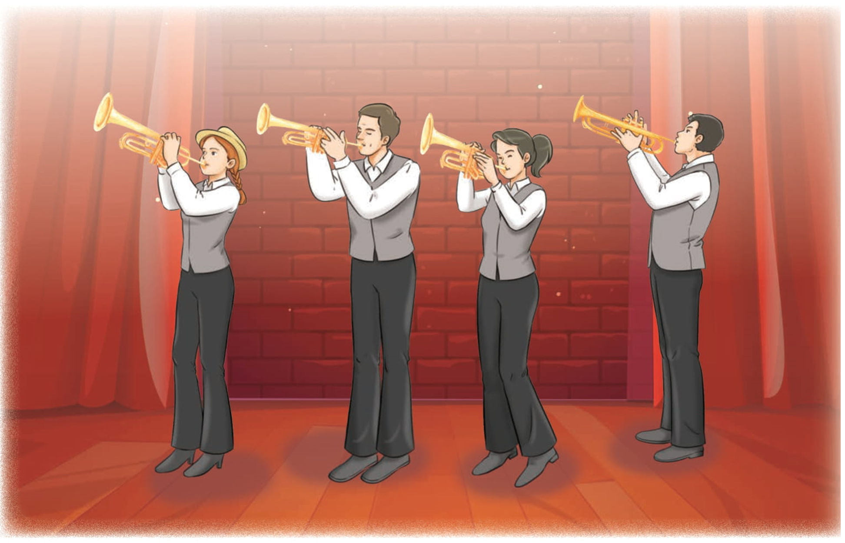
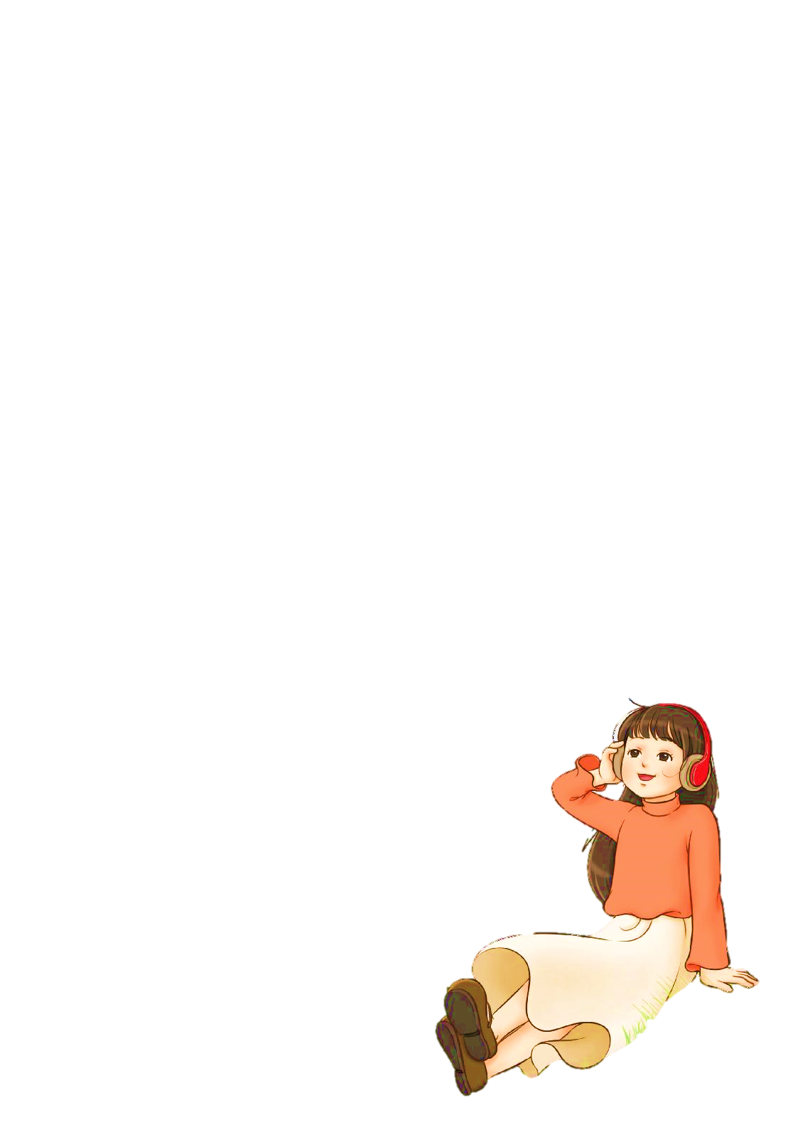

Slide 19
NGHE NHẠC KẾT HỢP VẬN ĐỘNG

Slide 21
NGHE NHẠC
KẾT HỢP SẮM VAI

Slide 22
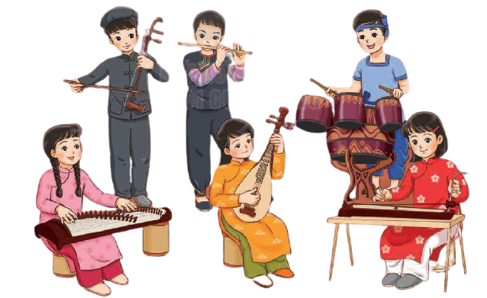

Slide 23

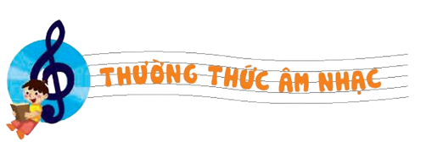

TIẾT 3

Slide 24
TIẾT 3

